Slide 1
M 521 Web
Master 1 Génie Logiciel

Slide 2
CSS

Slide 3
Syntaxe
3 façons d’utiliser CSS
Style dans les balises (à éviter) :
<h2 style="color:red">Titre en rouge</h2>
Style dans le <head> (utile) :
<style type="text/css"> h2 {color:red}</style>
Style dans un fichier (best practice) :
h2 {color:red}
Inclus dans le <head>
<link href="messtyles.css" rel="stylesheet" type="text/css"/>

Slide 4
Syntaxe
h2 {color:red;}
«h2» : sélecteur
«text-color» : propriété
«red» : valeur
On peut mettre plusieurs couples propriété+valeur par sélecteur avec les ;

Slide 5
Sélecteur
un nom de balise : «h2» , «p», «strong», etc.
un id, avec «#» devant
une classe avec «.» devant
Les id et class s’applique sur toutes les balises :
<h2 id="legrandtitre" class= "untitre ">Titre</h2>
Les id sont uniques sur une même page.
Les class s’appliquent sur plusieurs balises.

Slide 6
Sélecteur
Les sélecteurs de base :
h2 {color : red;}
#legrandtitre {color : red;}
.untitre {color : red;}
h2, h3, h4 {color : red;} /* le même style s’applique sur les 3
Combinaisons :
h2.untitre {color : red;} /* un h2 qui à la classe «untitre»
p h2 {color : red;} /* les h2 qui sont dans un p
p>h2 {color : red;} /* les h2 qui sont directement dans un p
p+h2 {color : red;} /* les h2 qui sont juste après p (pas dedans)

Slide 7
Sélecteur : autres
Sélecteurs qui sélectionnent des éléments en fonction de leur état à un moment donné
Exemple
a:link — lien non visité et inactif
a:hover — lien sur lequel on passe
a:active — lien sur lequel on clique
a:visited — lien déjà visité
Exemple css
a:link {color: blue;}
a:visited {color: magenta;}
a:hover {color: red; textdecoration:none; font-weight: bold;}
a:active {color: red;}

Slide 8
Sélecteur : autres
:first-letter
première lettre dans un élément bloc (ex. p, h1, …)
:first-line
première ligne dans un élément bloc (ex. p, h1, …)
Exemple :
<style type="text/css">
p:first-letter {font-size: 200%;}
p.ligne1:first-line {font: bold;}
</style>
…
<p>Ceci est <!-- … --> du texte. </p>
<p class="ligne1">Ceci <!-- … --> qui contient du texte. Ceci est un paragraphe qui contient du texte.
</p>

Slide 9
Cascade
Tous les styles, peut importe où ils sont définis se fusionne dans l’ordre de chargement dans une seule feuille de style avec un système d’héritage, et peuvent s’écraser.
h1 {
color : blue;
font-size : 18px;
}
h2 {
color : green;
font-size : 12px;
}
h1 {
color : red;
font-size : 18px;
}
h2 {
color : green;
}
h1 {
color : blue;
}
h2 {
color : green;
font-size : 12px;
}
+
=

Slide 10
Cascade
Tous les styles s’appliquent en cascade
h2 {color : red;}
p { backgroung-color:grey; }
.untitre { font-size : 64px; }
+
<p>
<h2 class= "untitre">Le titre qui a du style</h2>
</p>
=
Le titre qui a du style

Slide 11
Quelques propriétés de textes
font-size:
small | medium…| % | x pt
font-family:
fontname1, fontname2 (si la première n’est pas disponible), familyname (Garamond, Times New Roman, serif, etc.)
font-weight:
normal | bold | bolder | lighter
font-style:
italic, oblique
text-align:
left | center | right | justify
text-indent: (retrait de première ligne)
% | x pt

Slide 12
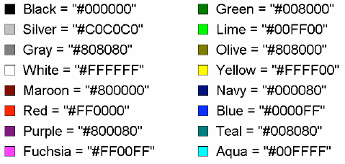
Quelques propriétés : couleurs
color:
red | blue…| hexcode
background-color:
red | blue…| hexcode

Slide 13
Quelques propriétés : listes
list-style-type
upper-alpha | lower-alpha | upper-roman | lower-roman | decimal | circle | disc | square;
list-style-image
url('image.jpg');

Slide 14
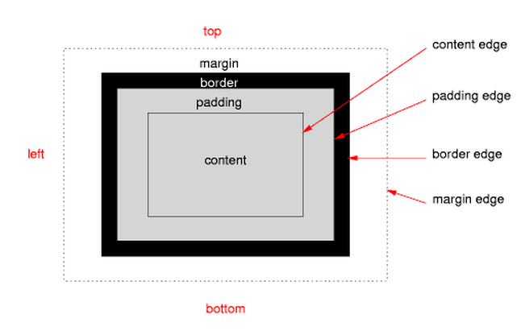
Marge, bordures, padding

